Slide 1
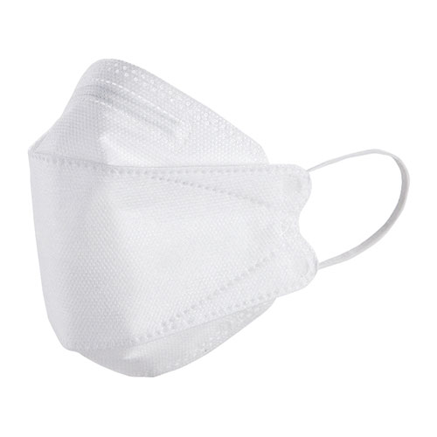
【提案書】
4層構造不織布立体マスク5枚入
特徴
花粉やウイルス飛沫を99％しっかりカットできる4層構造の5枚入り不織布立体マスクです。カラーバリエーションはホワイトとブラックの2色展開からお選びいただけます。
商品写
納期
納期スペース
仕様
素材：不織布
サイズ：約80×210mm
包装：ポリ袋入
お見積
お見積りスペース

